Slide 1
Kunst & Musik in Thüringen
Hanna F., Anne P. & Lilly M.
Weimar 16./17.11.18

Slide 2
Gliederung
Hochschulen
Universitäten und Studiengänge
Stipendien
Servicepakete (Unterstützung)
Quellen

Slide 3
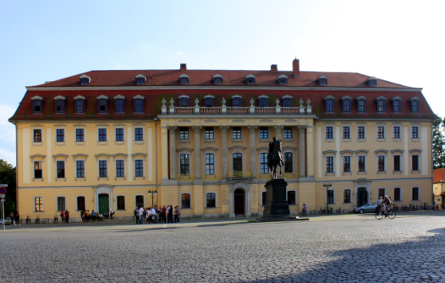
1. Hochschulen
Hochschule für Musik Franz Liszt Weimar
Staatliche Hochschule
Internationale Bewerber
reguläres Studium
gleiches Bewerbungsverfahren wie deutsche Bewerber
Nachweis Sprachniveau B2 der deutschen Sprache
für Studiengänge Musikwissenschaft, Kulturmanagement oder Schulmusik Benötigung Nachweis des Sprachniveaus C1

Slide 4
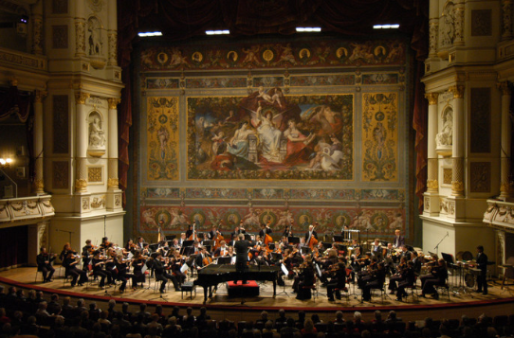
Hochschule für Musik Carl Maria von Weber Dresden
staatliche Hochschule / Uni
Internationale Bewerber
Semesterbeiträge: rund 274,70€ (Erststudium in Sachsen gebührenfrei)
Aufnahmeprüfung

Slide 5
Vitruvius Hochschule
in Leipzig
staatliche Hochschule
BAföG, Studienkrediten und Stipendien ermöglicht
Designhochschule
Modedesign, Kommunikationsdesign, Gamedesign
Abschluss
International Bachelor of Arts
Bachelor of Science
Studiengebühren
Montl. 490,00€
Prüfungsgebühren pro Semester 150,00€
Abschlussprüfungsgebühr (6.Semester) 500,00€

Slide 6
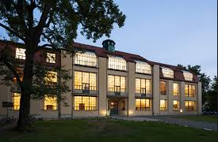
2. Universitäten und Studiengänge
Bauhaus-Universität Weimar
Fakultät Kunst und Gestaltung
-> Repräsentiert Kunsthochschule des Landes Thüringen
Studiengänge
Freie Kunst (Diplom)
Medienkunst/ Mediengestaltung (Bachelor of Fine Arts)
Produkt-design (Bachelor of Arts)
Visuelle Kommunikation (Bachelor of Arts)
Lehramt an Gymnasien: Kunsterziehung (1.Staatsprüfung)

Slide 7
Universität Erfurt
Fachbereich Kunst
Bachelor Studiengang
Inhalte: Künstlerische Praxis, Kunstgeschichte, Kunstdidaktik
6 Semester
keine Studiengebühren , nur Semesterbeiträge
Eignungsprüfung
keine Zulassungsbeschränkung (kein NC)

Slide 8
Studiengänge in Thüringen und Sachsen
Kunsterziehung Lehramt (Jena Friedrich Schiller Uni)
Ausbildung Tanzpädagogik (Tanzzentrale Leipzig)
Schauspiel Studium an der HMT Leipzig
Friedrich Schiller Universität

Slide 9
3. Stipendien
Friedrich-Ebert- Stiftung
Grundförderung für Ausländer/-innen
Finanzielle Unterstützung für leistungsstarkes Studium
Deutsche Akademische Austauschdienst (DAAD)
wichtigster Stipendiengeber für intern. Studierende

Slide 10
4. Servicepaket (Unterstützung)
Servicepaket für ausländische Studenten
Angeboten vom Studierendenwerk Thüringen
nur an Hochschulorten Erfurt, Ilmenau, Jena, Nordhausen, Schmalkalden und Weimar
Kosten für Unterkunft + Wertmarken für Mensen bereits vor Studienbeginn beglichen
-> wesentliche Reduzierung der finanziellen Belastung am Studienort

Slide 11
Ideen
Führung durch das Erfurter Theater
(Late Night Führung Erfurter Theater)
Theaterbesuch Weimar
Dresden Sempernopernbesuch
Philharmonieorchester in Jena
Kunstmuseum/ Kunstmesse Leipzig
Kunstmuseum Dresden

Slide 12
5. Quellen
https://www.hfm-weimar.de/start.html
https://www.stw-thueringen.de/
https://www.hfmdd.de/
http://www.vitruvius-hochschule.de/
http://www.vitruvius-hochschule.de/
https://www.uni-jena.de/
https://tanz-zentrale.de/
https://www.hmt-leipzig.de/
https://www.daad.de/de/
https://www.swfr.de/wohnen/wohnheime/service-pakete/
https://www.fes.de/
https://www.google.de/search?biw=1366&bih=657&tbs=isz%3Al&tbm=isch&sa=1&ei=QujvW7nlE8KUkgXfga6wAw&q=friedrich+schiller+universit%C3%A4t+jena&oq=Friedric&gs_l=img.1.1.0j0i67l4j0l3j0i67l2.602239.607184..608860...0.0..0.135.6492.19j44......0....1..gws-wiz-img.....0..0i24.d2z2sGHV5z0#imgrc=p2VrK2e7r0wFuM:
https://www.google.de/search?biw=1366&bih=657&tbs=isz%3Al&tbm=isch&sa=1&ei=IPPvW_fXG4HosAf88paAAQ&q=bauhaus-universit%C3%A4t+weimar+fakult%C3%A4t+kunst+und+gestaltung&oq=bauhaus-universit%C3%A4t+weimar+fa&gs_l=img.1.0.0i24.9468.9977..10954...0.0..0.131.332.1j2......0....1..gws-wiz-img.......0i30.hJSDO8mRimk#imgrc=S3LUnoYTEQkJ9M:

Slide 13
https://www.google.de/search?biw=1366&bih=657&tbs=isz%3Al&tbm=isch&sa=1&ei=b_PvW4ybGtKWsAet05agBg&q=vitruvius+hochschule+leipzig&oq=Vitruvius+&gs_l=img.1.1.0i67j0l2j0i30l2j0i10i30j0i30l4.4687.4687..7341...0.0..0.104.104.0j1......0....1..gws-wiz-img.WusD1hxxDvo#imgrc=4je8y3oN60nOuM:
https://www.google.de/search?biw=1366&bih=657&tbs=isz%3Al&tbm=isch&sa=1&ei=nfPvW5SZGcSakwXkhZXoDg&q=carl+maria+von+weber+dresden&oq=carl+maria+von+weber+dresden&gs_l=img.3..0i24.1521.7196..7710...1.0..0.233.1271.1j6j2......0....1..gws-wiz-img.......0.7QrWaNF-i6k#imgrc=bAZrYdyqtalvZM:
https://www.google.de/search?biw=1366&bih=657&tbs=isz%3Al&tbm=isch&sa=1&ei=pvPvW9TAJq35sAea6I6QCA&q=carl+maria+von+weber+dresden+orchester&oq=carl+maria+von+weber+dresden+orchester&gs_l=img.3...108307.111671..112311...0.0..0.130.1038.4j6......0....1..gws-wiz-img.BSetBHJQpiY#imgrc=KpS385HCEZscPM:
https://upload.wikimedia.org/wikipedia/commons/2/22/Hochschule_f%C3%BCr_Musik_Weimar.jpg
https://www.google.de/search?q=uni+erfurt&source=lnms&tbm=isch&sa=X&ved=0ahUKEwiC_8i8ttveAhWFEywKHcmQDLoQ_AUIECgD#imgrc=FlehakufGX3k3M:

